Slide 1
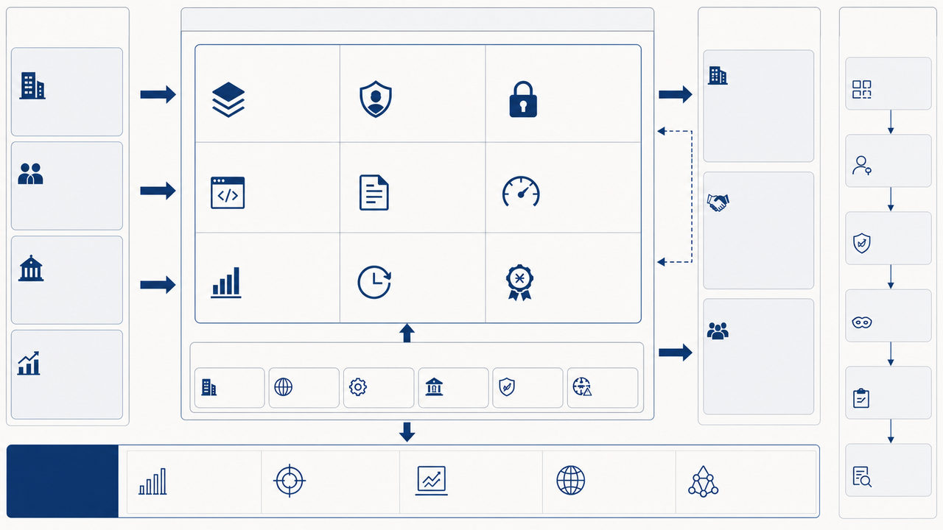
数据基础
核心能力评估空间（评估模型与能力引擎）
结果应用
运营保障
（多源汇聚）
（多场景赋能）
（安全合规）
企业/业务数据
1
目录管理
2
身份认证
3
授权控制
企业应用
1
分类分级
经营管理数据
指标/能力目录
主体身份管理
数据资源授权
战略决策支持
项目执行数据
评估维度管理
人员身份管理
能力访问授权
投资立项评估
数据与能力
合同订单数据
分类与标签管理
可信身份校验
角色权限管理
项目投标支持
分类分级管理
绩效与指标数据
目录版本管理
认证策略配置
授权策略管理
绩效考核应用
……
风险预警控制
2
授权管理
内部职能数据
4
规则调用
5
证据管理
6
能力评估
人力资源数据
评估规则引擎
证据采集接入
能力评分计算
访问主体与
财务管理数据
评分算法管理
证据标准化
维度权重配置
外部合作伙伴应用
范围授权管理
法务合规数据
反馈迭代
采购供应链数据
规则版本管理
证据质量校验
评估结果校验
金融机构授信
……
规则执行日志
证据关联映射
敏感项校验
供应商准入评估
3
权限控制
外部公共数据
合作伙伴尽调
细粒度权限
7
结果生成
8
版本溯源
9
证书审核
保险承保参考
与策略控制
工商税务数据
评估报告生成
版本记录管理
结果合规审核
法律合规尽职
信用/司法数据
结果可视化
变更影响追踪
证书签发管理
进出口与海关数据
4
宏观经济数据
结论与建议
溯源链路管理
证书状态管理
数据脱敏
……
结果导出共享
回溯与对比
撤销与更新
行业组织应用
行业能力对标
敏感数据识别
外部专业机构数据
证据支撑
标准制定参考
与脱敏处理
评级评估数据
对象/证据池（评估对象与关键证据沉淀）
行业洞察分析
行业基准数据
E&S/HSE
国别市场
政策研究支持
5
ESG/HSE评估数据
企业主体
海外项目
技术设备
财务信用
合规
与风险
公共服务支撑
发布审核
风险情报数据
对外发布前
……
合规审核
基础评估服务
专项评估服务
监测订阅服务
国际交流服务
生态协作服务
6
审计追踪
服务价值层
（能力输出与服务支撑）
标准化评估服务
专项能力评估
能力动态监测
国际标准对接
合作生态对接
全链路操作
快速评估工具
行业场景评估
风险预警订阅
跨境互认支持
能力开放共享
日志留存审计
评估模板中心
定制化评估服务
指标变化推送
国别信息服务
生态共建共赢

